Slide 1
АВТОМАТИЗАЦИЯ РАБОТЫ ЮРИДИЧЕСКОЙ ФУНКЦИИ

Slide 2
LEGALTECH В РОССИИ

Slide 3
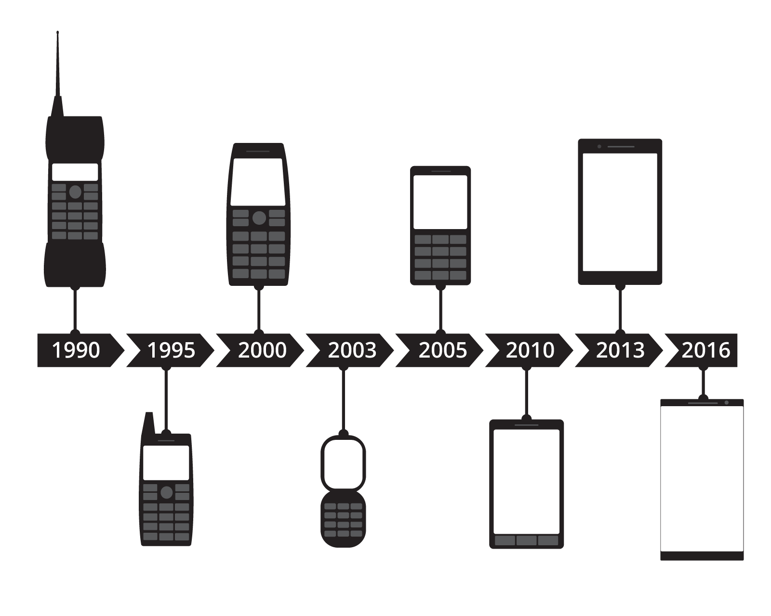
ЮРИСТЫ ДОЛГО ЗАПРЯГАЮТ

Slide 4
2010
КАРТОТЕКА АРБИТРАЖНЫХ ДЕЛ
12 млн
23 млн
20 тыс.
4 млн
аудитория
пользователей в год
судебных дел в картотеке
судебных актов добавляется
каждый день
документов
подается онлайн

Slide 5
НОВЫЕ ВЫЗОВЫ

Slide 6
РОСТ НАГРУЗКИ НА ЮРИДИЧЕСКИЕ ДЕПАРТАМЕНТЫ
Количество дел телеком компании из большой тройки

Slide 7
СОХРАНЕНИЕ И СОКРАЩЕНИЕ БЮДЖЕТОВ
ЮРИДИЧЕСКИХ ДЕПАРТАМЕНТОВ
23%
41%
Планируют
сократить бюджет
Планируют
не менять бюджет
More for less
Thomson Reuters. Legal Departments Report 2018

Slide 8
ВРЕМЯ РАБОТАЕТ ПРОТИВ
$ 230M
$ 50M
TEZOS
Новый блокчейн
SALT
Кредитование

Slide 9
9 РЕЦЕПТОВ УСПЕШНОЙ ЦИФРОВОЙ ТРАНСФОРМАЦИИ ЮРИДИЧЕСКОЙ ФУНКЦИИ

Slide 10
ОПРЕДЕЛИТЕ ИЗМЕНЯЕМЫЕ МЕТРИКИ
 | 2014 | 2015 | 2016 | 2017
Истец | 180 млн | 70 млн | 117 млн | 96 млн
 | -15,6% | -61,2% | +66,9% | -17,6%
Ответчик | 181 млн | 78 млн | 105 млн | 99 млн
 | -15,6% | -56,9% | +34,6% | -5,7%
Изменение исковой нагрузки телеком-компании из большой тройки
Notes:
Мы пересчитали процентное соотношение по годам, в исходной презе было не так. Теперь тут правильно с точки зрения математики. Абсолютные значения не трогали.

Slide 11
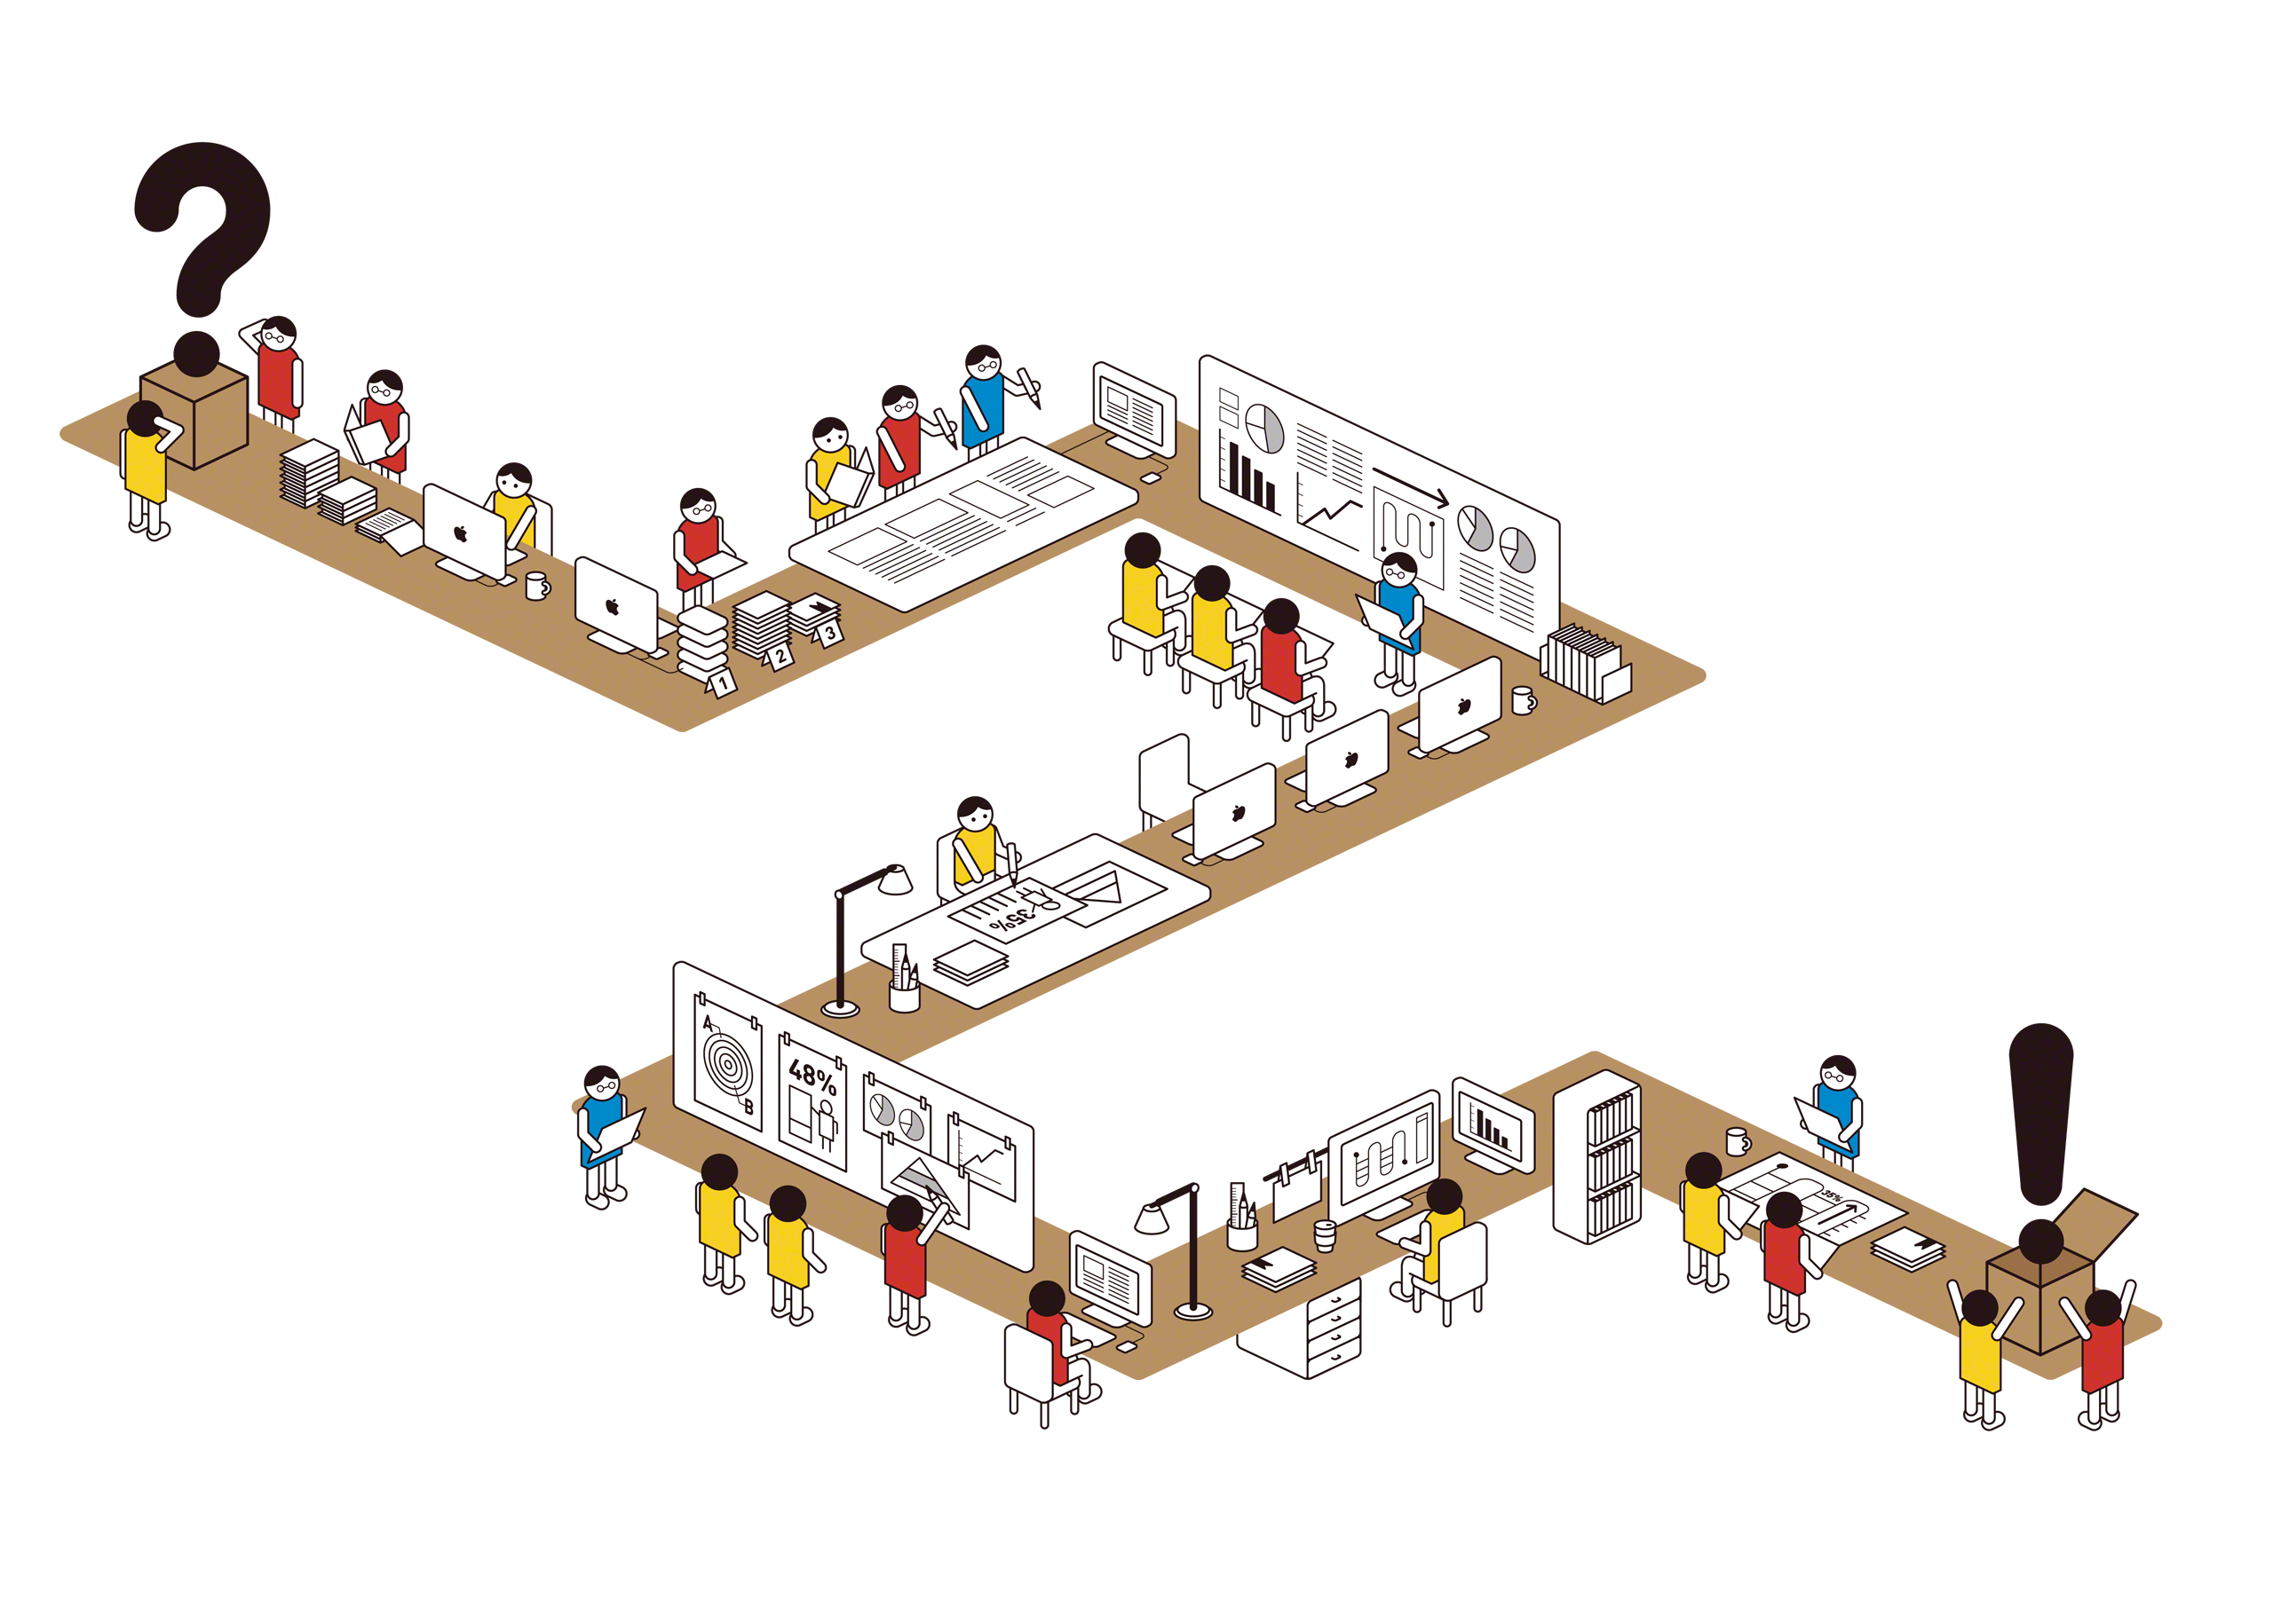
ОПЕРАЦИОННЫЙ МЕНЕДЖЕР С ФОКУСОМ НА ПРОЦЕССАХ

Slide 12
ПЕРЕХОД ОТ ЮРИДИЧЕСКОГО СЕРВИСА К ПРОДУКТОВОЙ МОДЕЛИ
Уникальная услуга
Систематизация
Дистрибуция
Стандартизация процессов
Упаковка
Масштабирование, контроль качества, снижение издержек, скорость, независимость от исполнителей

Slide 13
СТРОЙТЕ ТЕХНОЛОГИЧЕСКИЙ ПЛАН ВМЕСТЕ С IT-КОМАНДОЙ С РЕЛЕВАНТНЫМ ОПЫТОМ
61%
67%
74%
Потратили
больше времени,
чем планировалось
Нуждались в более специфической функциональности
Превысили планируемый бюджет
Deloitte

Slide 14
ПЛАНИРУЙТЕ ВАШИ РЕШЕНИЯ ДЛЯ ХРАНЕНИЯ ДАННЫХ
Каждую минуту
694
300
216
пассажира
вызывают UBER
часов загружается
в YouTube
событий добавляется
в КАД

Slide 15
ОПТИМИЗИРУЙТЕ ЗАТРАТЫ НА ОСНОВЕ АНАЛИЗА ДАННЫХ
Общее время, затраченное на типовые задачи, сокращается со 103 до 9 дней

Slide 16
ПЕРЕЛОЖИТЕ ЧАСТЬ РАБОТЫ НА БИЗНЕС ЗАКАЗЧИКОВ
Конструктор
документов
Юридические заключения
База знаний
LegalTech
Обмен данными
Совместное проектное пространство

Slide 17
Позвольте юристам быть юристами.

Slide 18
Наймите роботов.

Slide 19
КАК ЭТО РАБОТАЕТ?

Slide 20
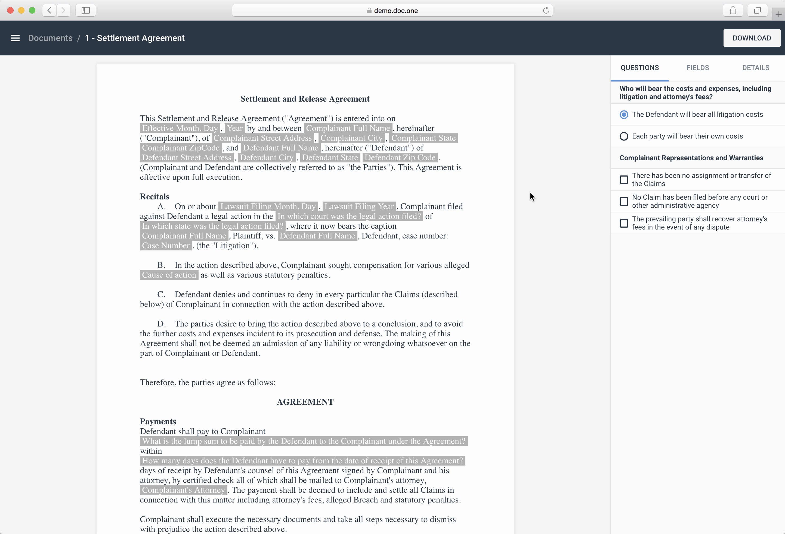
Шаблонизируйте типовые документы
Doc.one
Настройте вариативные шаблоны и исключите юристов из процесса подготовки типовых документов

Slide 21
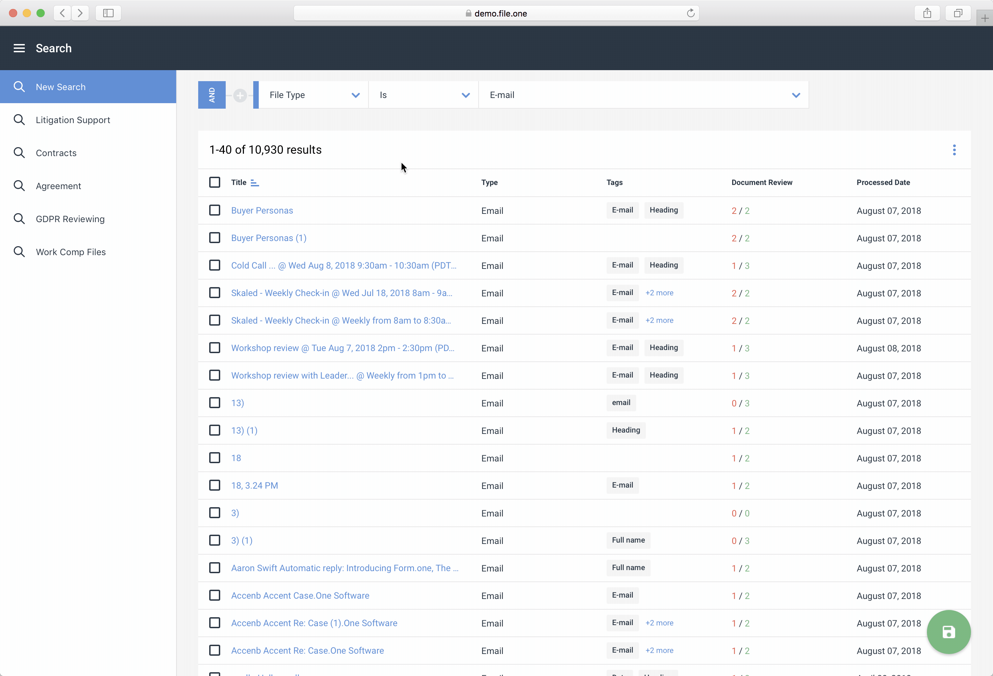
Используйте автоматические правила проверки документов
File.one
Обучите систему, настройте условия анализа текста и позвольте системе автоматически проверять документы
за считанные секунды

Slide 22
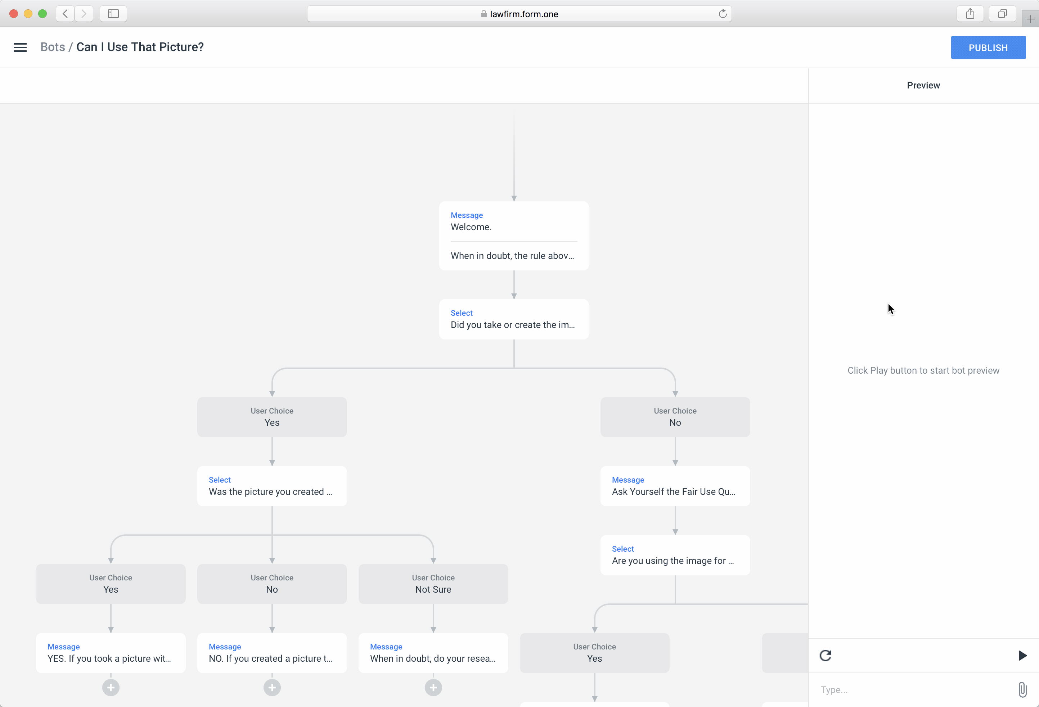
Конструируйте чат-ботов для ответов на типовые вопросы
Form.one
Создайте бота, который будет собирать данные, создавать документы, отвечать на типовые вопросы без участия юриста. Поручите рутинные задачи роботу

Slide 23
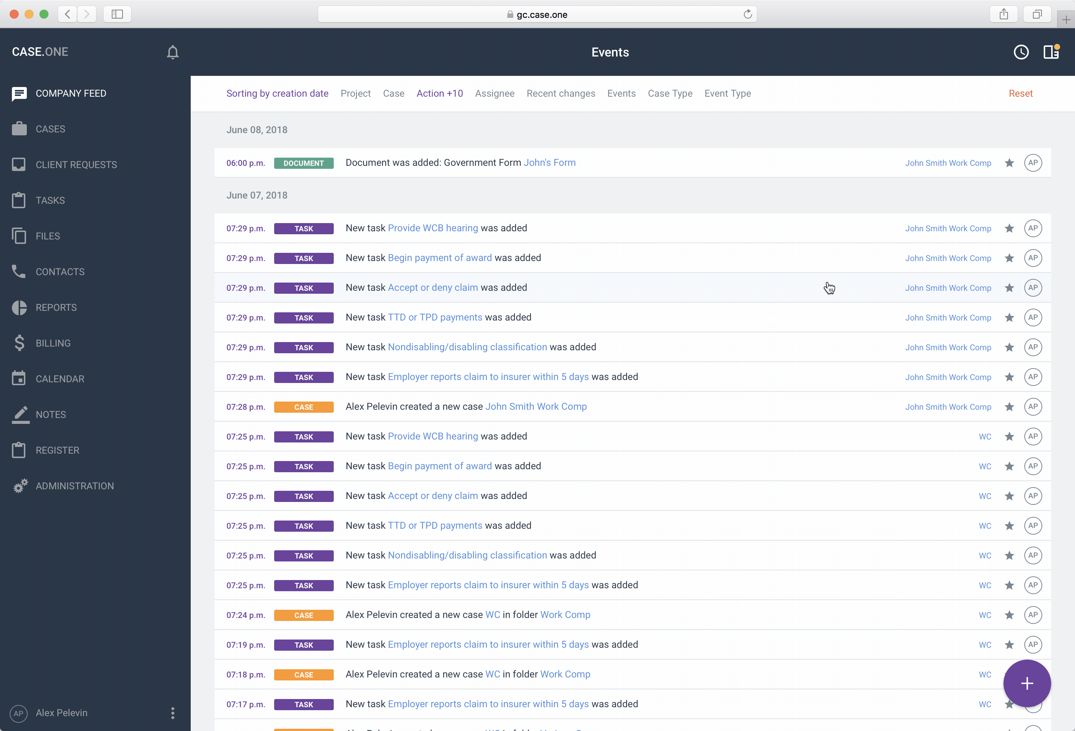
Case.pro
Отслеживайте работу и оценивайте продуктивность всех юристов
Контролируйте,
чем именно занимается юрист и сколько времени тратит на каждую задачу.
Получайте актуальные статусы в режиме реального времени.

Slide 24
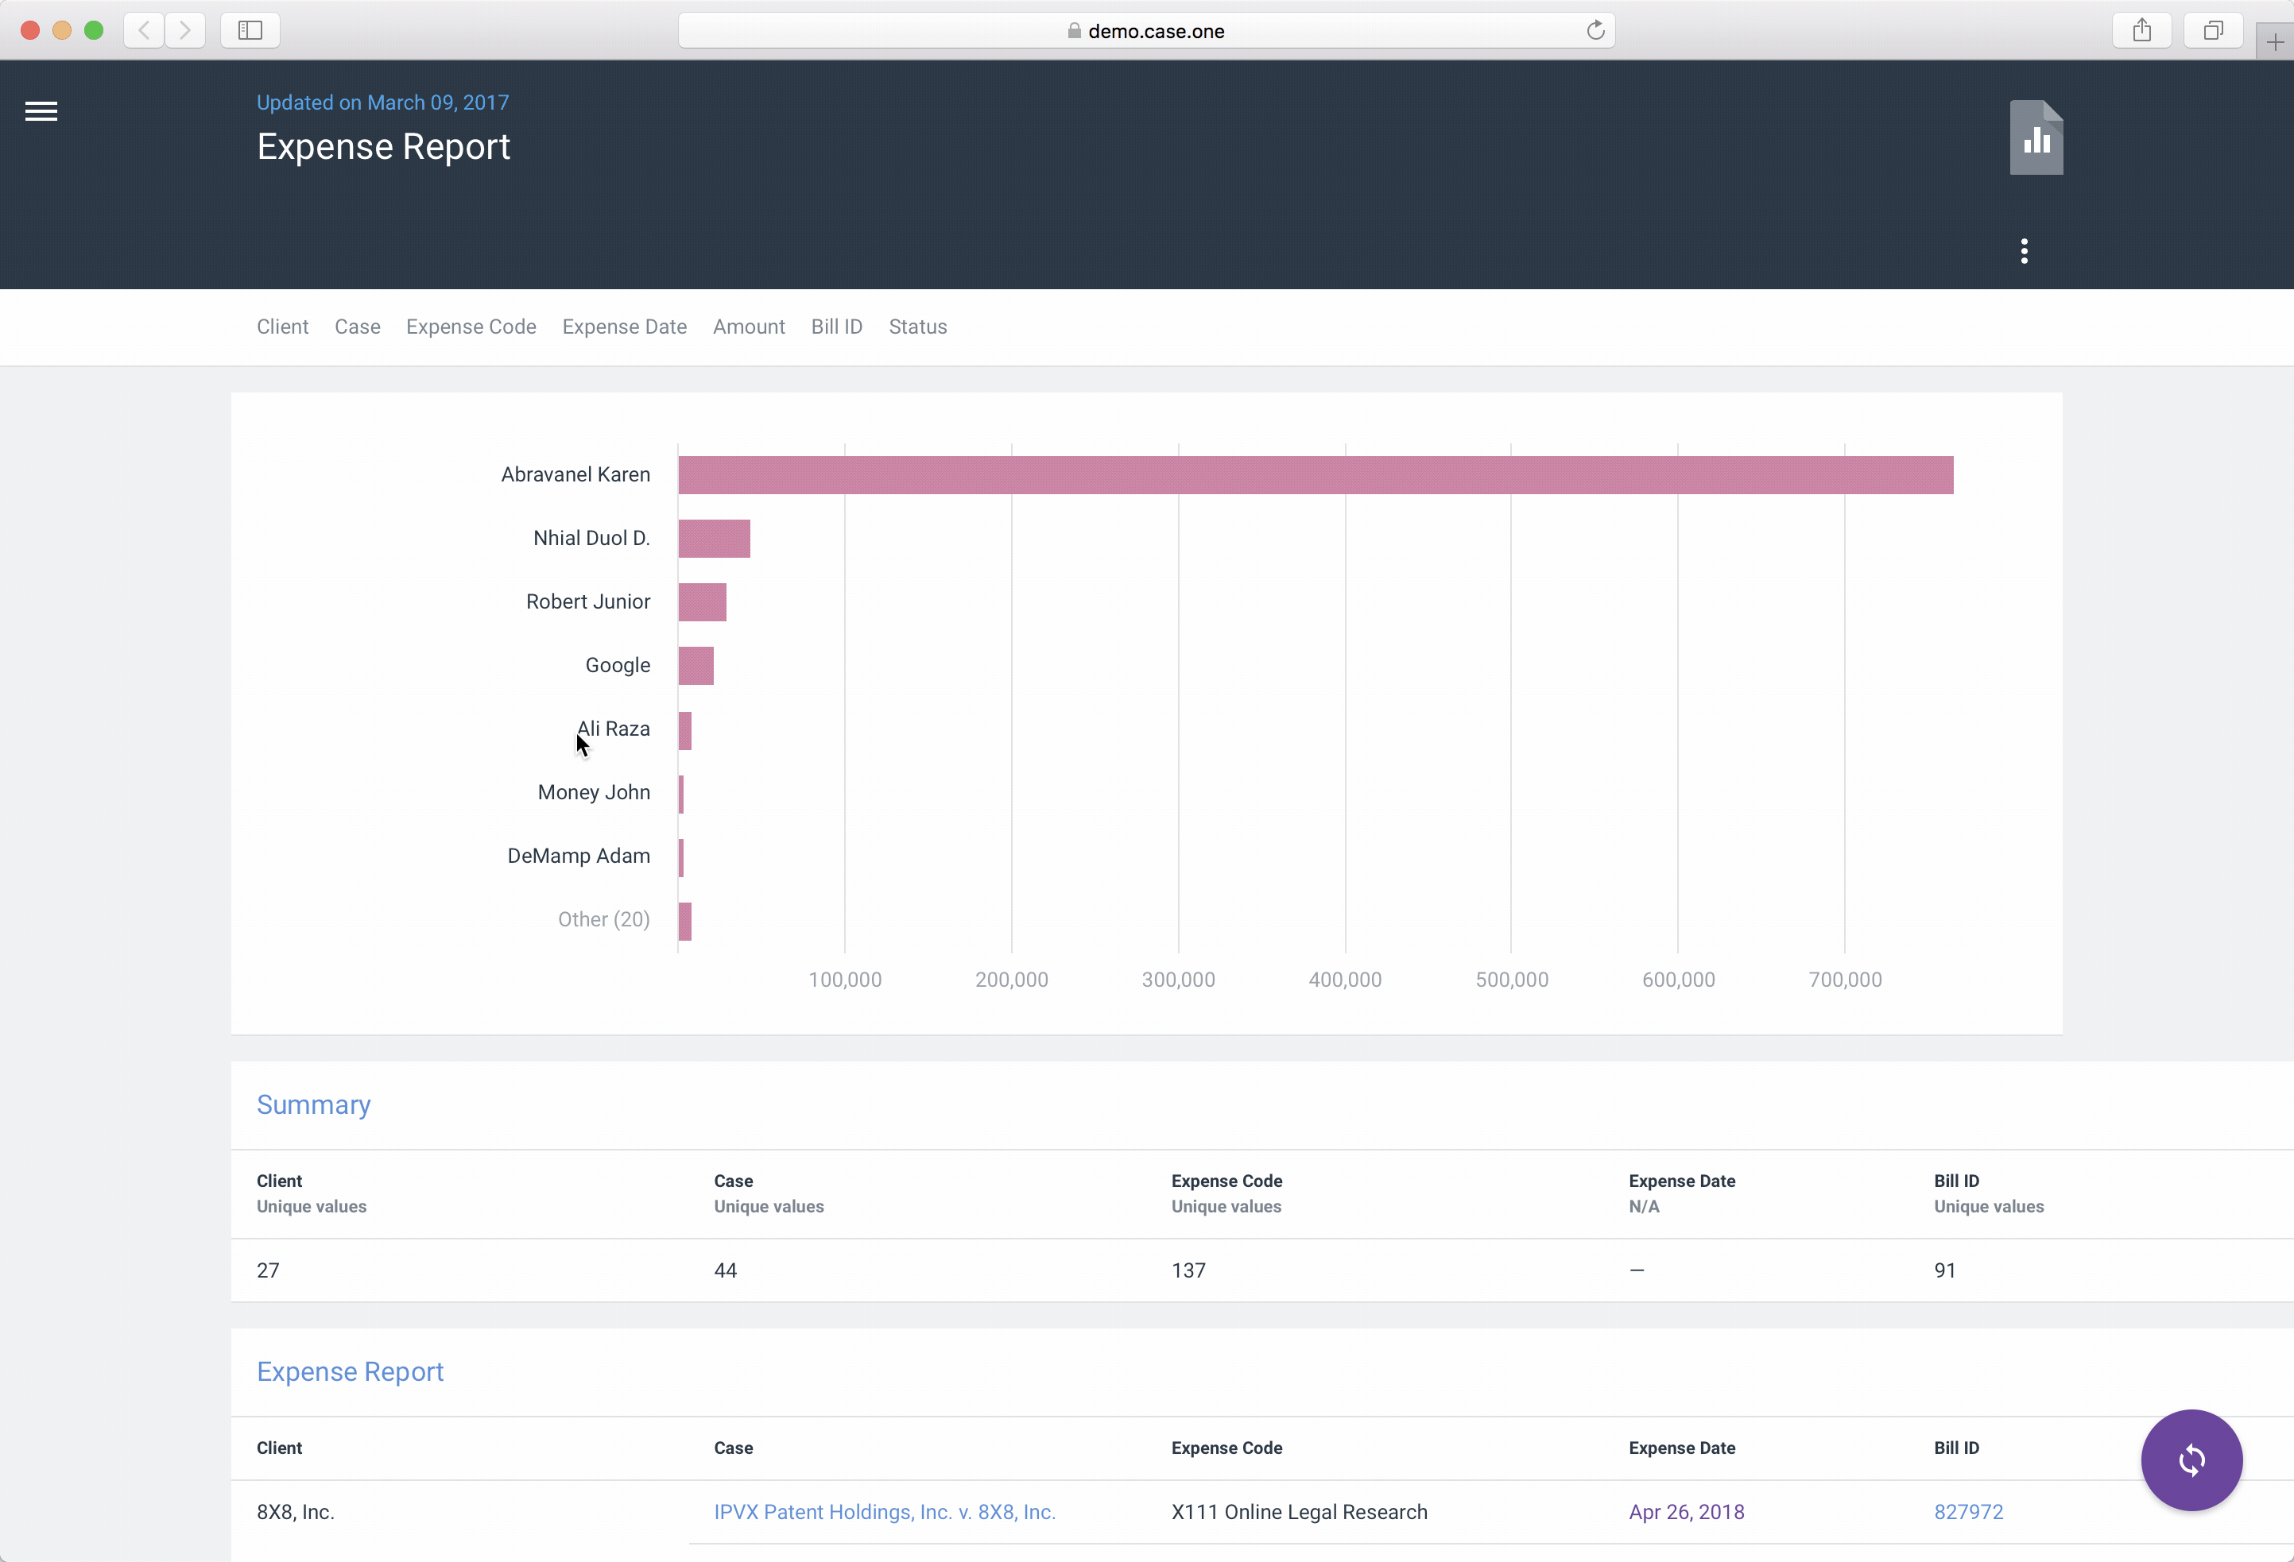
Case.pro
Настройте отчет один раз и выберите удобное время для получения на почту
Получайте актуальные отчеты прямо на почту по любым интересующим данным – загруженность юристов, динамика по количеству дел, отчетность для топ менеджмента и контролирующих органов

Slide 25
Автоматизируйте типовые процессы с помощью workflow
Case.pro
Используйте роботов
для решения типовых задач. Настройте сценарии автоматизации для сбора данных, консультаций и типовых дел

Slide 26
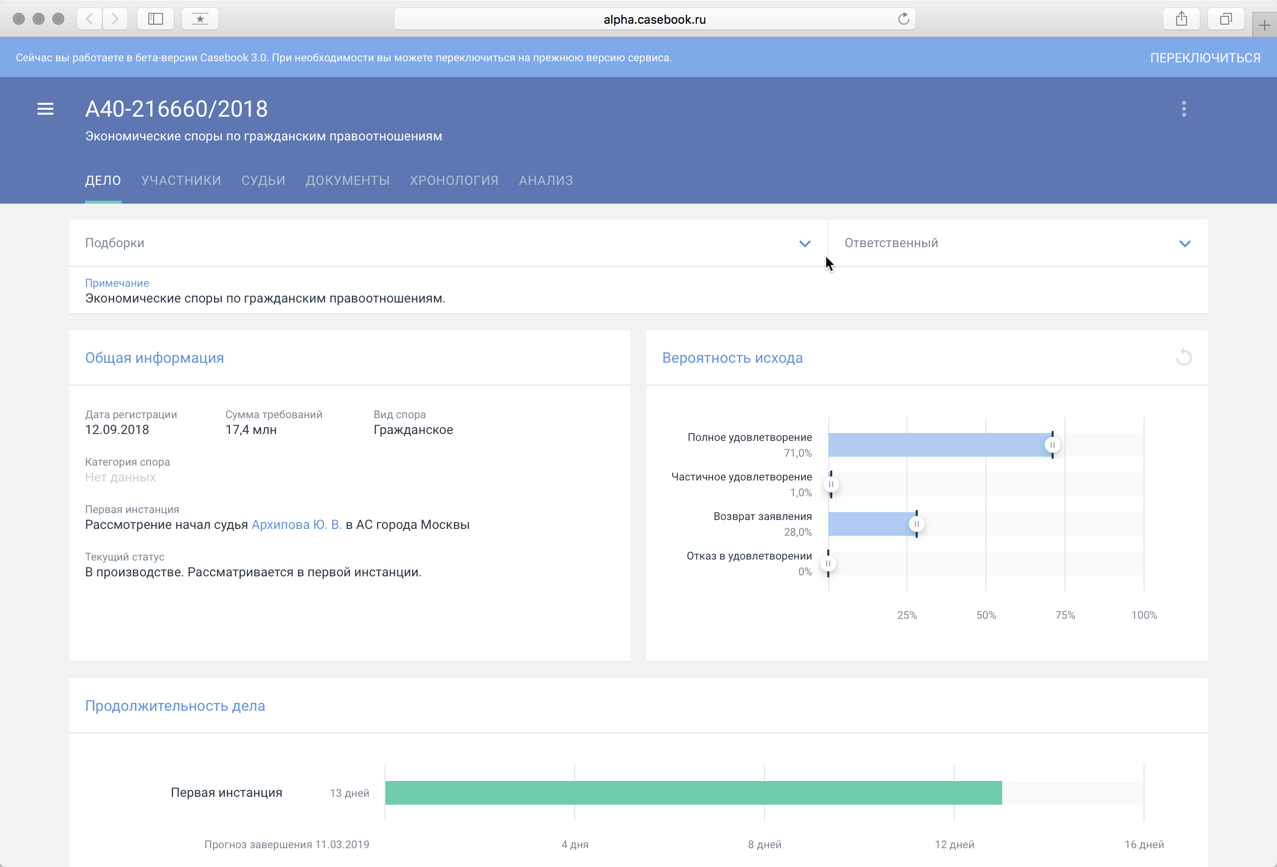
Вероятность исхода судебного дела
Casebook
Алгоритм предсказания вероятности исхода дела учитывает значения, указанные вручную

Slide 27
2 000 крупнейших компаний

Slide 28
Позвольте юристам быть юристами.
Наймите роботов
и восстановите истинную природу
юридической профессии.

Slide 29
LEGAL AUTOMATION ENGINEER
ЮРИДИЧЕСКАЯ ПРОФЕССИЯ БУДУЩЕГО
Управление процессами внедрения
технологий в работу юристов

Slide 30
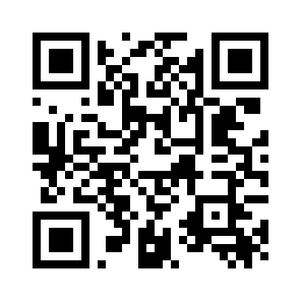
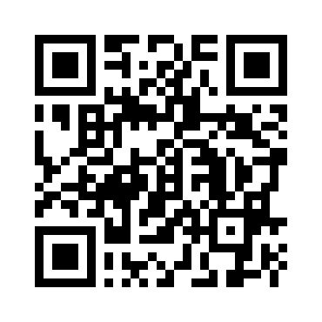
Cnewsforum2018
Выберите удобное время для встречи с экспертом Право.ру. Получите бесплатную консультацию и демонстрацию сервисов.
Наши специалисты встретятся с вами и расскажут как продукты Право.ру меняют работу юристов.
Промокод для скидки 20%
calendly.com/legal-tech

